Slide 1
Systematische Literaturrecherche
April 2026
Melanie Klöß, Dipl. Phys. Hochschul- und Kreisbibliothek
Notes:
Bitte geben Sie die Folien nicht nach außen. Sie sind für Schulungszwecke für Angehörige der Hochschule Bonn-Rhein-Sieg erstellt worden und enthalten Materialien, die nur für den internen Gebrauch an der HBRS lizenziert sind.

Slide 2


Systematische Literaturrecherche (SLR)
Ziel: Methodisch strenge Überprüfung von Forschungsergebnissen
Existierende Forschungsergebnisse bündeln
Forschungslücken identifizieren
Rahmen für weitere Forschungstätigkeiten schaffen: neu Hypothesen aufstellen / bestehende Hypothesen testen
PubMed
PubMed
Zu prüfen: Sinnvoll? Machbar?
Notes:
Mapping Study: Snythese = Klassifizierung, Gruppierung verfügbarer Studien → wo besteht Forschungsbedarf
Systematische Reviews: Qualitative (z.B. Ansatz auf Nutzen, Risiken, Auswirkungen & andere Aspekte untersuchen) & Quantitative (z.B. Methodenvergleich) Reviews, Vollständigkeit anzustreben
Meta-Analysen: Ursprünglich Medizin
Trotz Versuch der Objektivität: Menschen → Interpretationsspielraum, BIAS; Nicht jedes Thema eignet sich für empirische Studien; Qualität abhäging von Quälität der Primärstudien
Themen im SE: z.B. Best Practices / Methoden / Trends analysieren;
Nicht sinnvoll: aktuelle, hochqualitative SLR existiert; Nicht machbar: zu große Anzahl zu analysierende Studien für verfügbare Zeit/Ressourcen; zu wenige qualitative Studien
Vgl. Kitchenham, B. et al. (2009) : Systematic literature reviews in software engineering – A systematic literature review. In Information and Software Technology, Volume 51, Issue 1, 2009, Pages 7-15, ISSN 0950-5849, https://doi.org/10.1016/j.infsof.2008.09.009.
Kitchenham, B.A., Budgen, D., & Brereton, P. (2015). Evidence-Based Software Engineering and Systematic Reviews (1st ed.). Chapman and Hall/CRC. https://doi.org/10.1201/b19467

Slide 3





Literaturrecherche / SLR – Überblick
RQ1
RQ2 …
Vorbereitung
Literatur- beschaffung
Evaluation
Recherche
Icons: Iconmonstr
Dokumentation im Rechercheprotokoll
Hintergrund
Forschungsfragen (RQ)
Suchstrategie
Auswahl-/Qualitätskriterien
Datengewinnung
Datenverarbeitung
Grenzen
...
Vgl. Kitchenham et al.: Evidence-Based Software Engineering and Systematic Reviews. Chapman and Hall/CRC, 2015.
Notes:
Vorbereitung:
Wie dokumentieren?
Zeitrahmen definieren?
Welche Werkzeuge?
Denken Sie an die Zeit- und Mengenplanung!
Protokoll: Dokumentation, wie der Review durchgeführt wird
Hintergrund: Verwandte Reviews, Warum ist die Frage interessant?
Forschungsfrage (RQ)
Suchstrategie: automatisierte / manuelle Suche, Snowballing, Koryphäen … Suchbegriffe etc.
Auswahlkriterien: Iterativ – Erstauswahl z.B. basierend auf Titel, Abstract, Stichwörter – später Auswahl anhand „Volllektüre“
Qualitätskriterien
Datengewinnung: welche Daten/Informationen werden extrahiert, wie gespeichert?
Datenverarbeitung
Grenzen
Organisatorische Informationen: relevant, wenn SLR z.B. als Paper veröffentlich wird.
Review Management: Welche Entscheidungen wurden sonst noch so getroffen?
Vgl. Kitchenham, B.A., Budgen, D., & Brereton, P. (2015). Evidence-Based Software Engineering and Systematic Reviews (1st ed.). Chapman and Hall/CRC. https://doi.org/10.1201/b19467
Vgl. Carrera-Rivera, A. et al.: How-to conduct a systematic literature review: A quick guide for computer science research. In: MethodsX, Volume 9, 2022, 101895, ISSN 2215-0161, https://doi.org/10.1016/j.mex.2022.101895

Slide 4





Literaturrecherche / SLR – Vorbereitung
Welche Quellen sind für Ihre Forschungsfrage relevant?
Grundlagen?
Aktueller Stand der Technik?
Aktueller Stand der Wissenschaft?
Statistiken/Daten?
Normen/Standards?
Icons: colourbox.de – Hochschullizenz
Peer Review
Preprint
Open Access
Review Artikel
Graue Literatur
Notes:
Basierend auf Ihrer Forschungsfrage: Welche Informationen benötigen Sie, um diese die Forschungsfrage (RQ) zu beantworten? Wie müssen die Daten verarbeitet werden?
* Grundlagen: Etabliertes Wissen -> Lehrbücher
* Aktueller Stand der Technik -> Patente
* Aktueller Stand der Wissenschaft -> Wissenschaftliche Journale (Artikel / Journal), Konferenzbeiträge (Conference Notes / Proceedings)
Peer Review: Qualitätsmaßnahme bei wissenschaftlichen Journals – Beiträge werden vor Veröffentlichung von Kollegen aus der Fachcommunity geprüft
Preprint: Artikel werden publiziert, bevor die offizielle Begutachtung (Peer Review) statt gefunden hat.
Open Access: Beiträge werden so veröffentlicht, dass jeder darauf zugreifen kann, ohne dass Journal bezahlt wurde. Sagt nichts über die Qualität aus, sondern nur über die Zugänglichkeit
Review Artikel: Thematische Übersichtsartikel (sehr nützlich zum Einarbeiten und um einen Überblick über ein Thema zu erhalten – Achtung: Publikationsdatum)
! Graue Literatur: Werke, die nicht über den Buchhandel erhältlich sind, z.B. auf Firmenwebseiten veröffentlichte Whitepaper, in Hochschulrepositorien veröffentlichte Abschlussarbeiten, Handreichungen von Behörden, Privatdrucke oder Blogeinträge.
* Statistiken oder Datensätze? auch mitpubliziert als zusätzliches Material bei Papern, ansonsten spezielle Datenbanken wie z.B. Statista oder Forschungsdatenrepositorien wie Zenodo (https://zenodo.org/)
* Normen/Standards: direkte Recherche in Nautos (https://nautos.de/V2X/search), IEEE Standards (https://ieeexplore.ieee.org/browse/standards/collection/ieee)
Wichtig:
Magazine vs. Journals: Redaktioneller Inhalt (c‘t, iX) vs. Peer Review (Lecture Notes in Computer Science)

Slide 5






Literaturrecherche / SLR – Vorbereitung
Welches Tool soll‘s sein?…
Icons: Iconmonstr
Notes:
Mögliche Suchorte:
* Fachdatenbanken
* Zitationsdatenbanken
* Verlagsplattformen
* (wis.) Suchmaschinen
* Generative und spezialisierte KI Tools
* Preprint-Repositorien
* Hochschul-Repositorien
*

Slide 6




Warum nicht einfach googeln oder ChatGPT?
Literaturrecherche / SLR – Suchprozess
Deep
Web
Index
Mein
Ranking
Dein
Ranking
Trainingsdaten
Icons: Iconmonstr
Wissenschaftliche Quellen
Reproduzierbarkeit
zitierbar? → CRAAP-Test (Currency, Relevance, Authority, Accuracy, Purpose/Point of View)
Notes:
Was Suchmaschinen finden ist abhängig vom Inhalt:
Inhalte aus dem Deep Web (Anbieter-Silos, bei denen die Anbieter kein Interesse haben, dass Ihre Daten (voll) ausgewertet werden) können nicht indiziert werden.
Inhalte, sowie das Ranking der Suchergebnisse sind mehr oder weniger Blackboxen.
Die Suchergebnisse sind i.d.R. individualisiert, Dritte erhalten andere Ergebnisse als Sie. Damit ist eine Reproduzierbarkeit, die so wichtig ist im wissenschaftlichen Diskurs, nicht oder nur sehr schwer möglich.
Auf welchen Trainingsdaten basieren Sprachmodelle? Wie zuverlässig sind die Informationen (Halluzinationen!)
Zitierbarkeit : CRAAP-Test
Currency (Wie aktuell ist die Quelle? Wann wurde sie das letzte Mal überarbeitet? Ist sie aktuell genug für Ihr Thema?)
Relevance (Wie relevant ist der Inhalt? Intendierte Zielgruppe? )
Authority (Wer ist die Autorin/der Autor des Textes? Welchen fachlichen/wissenschaftlichen Hintergrund haben sie?)
Accuracy (Auf welche Informationen wird in der Quelle Bezug genommen? Gibt es Belege gekennzeichnet? Wie ist die Genauigkeit z.B. der Methodik, Überprüfbarkeit, Neutralität, Konsistenz?)
Purpose, Point of View (Steht für die Autorin bzw. den Autor das wissenschaftliche Ergebnis im Vordergrund? Oder geht es darum, persönliche Einstellungen zu präsentieren? Vielleicht werden auch Werbezwecke verfolgt?)
Vgl. Grundtke-Gräfin von Westarp, L. (2023). CRAAP not crap : Kriterien zur Beurteilung wissenschaftlicher Informationsquellen. API Magazin, 4(2). https://doi.org/10.15460/apimagazin.2023.4.2.158 Vgl. Blakeslee, S. (2010). Evaluating Information – Applying the CRAAP Test. Meriam Library, California State University, Chico. https://library.csuchico.edu/sites/default/files/craap-test.pdf
Kennen Sie das Thema genug, um dies einschätzen zu können?
Herausforderungen bei KI-Tools
Halluzinationen → auch hier: wissen Sie genug über das Thema, um fachliche Ungenauigkeiten oder reine Erfindungen erkennen zu können?
Biase in Trainingsdaten → zusätzlich überlegen, gibt es Beitreiberinteressen? False sense of confidence
Missalignment zwischen Ziel der KI und Ziel des Users → verstehen Sie die Tools als Praktikanten, welche Sie gut überwachen müssen. Der Output muss überprüft werden!
Trainingsdaten im spezifischen Feld ausreichend, in guter Qualität und Aktualität vorhanden? → Wie transparent ist das Tool?
Und noch mal: Reproduzierbarkeit!!! → Top-k sampling: Zufällige Auswahl aus den k wahrscheinlichen nächsten Tokens
Vollständigkeit insbesondere bei kostenlosen Versionen mit Beschränkungen
→ Nützliche Einsatzgebiete z.B. Ideengenieriung bzw. erster Ansatz des Query-Buildings vgl. Wang, S. et al. : Can ChatGPT Write a Good Boolean Query for Systematic Review Literature Search? In Proceedings of the 46th International ACM SIGIR Conference on Research and Development in Informatione Retrieval, 2023, https://dl.acm.org/doi/10.1145/3539618.3591703 auch: Wang, S. et al.: Reassessing Large Language Model Boolean Query Generation for Systematic Reviews. In Proceedings of the 48th International ACM SIGIR Conference on Research and Development in Information Retrieval (SIGIR ‚25), 2025. Association for Computing Machinery, 3296–3305. https://doi.org/10.1145/3726302.3730329 → Dokumentieren Sie die Verwendung!

Slide 7


Literaturrecherche / SLR – Suchprozess
Bib-Discover
Bücher
E-Books
Artikel
Videotrainings
Icons: colourbox.de – Hochschullizenz, Aktenkoffer: Iconmonstr
Filme, Hörbücher, Datenbanken …
Suche nach z.B. Autor, Titel, ISBN, Schlagwort. Filter-Funktionen, um Suchergebnisse einzuschränken.
Notes:
https://bib-discover.bib.h-brs.de
Index enthält Angebote, die von uns lizenziert sind und darüber hinaus.
Achtung!
Unterschiedliche Qualität der Metadaten, da abhängig davon, was Verlage uns für die Erstellung unseres Index zur Verfügung stellen
unterschiedliche Aktualität, manche Anbieter liefern Daten automatisch, anderen erfordern händisches Einspielen der Daten
Nicht alle von der H-BRS lizenzierten Inhalte enthalten, es fehlen z.B. die einzelnen Normen bei Nautos → direkte Suche in der Datenbank notwendig

Slide 8


Literaturrecherche / SLR – Suchprozess
Fachdatenbanken
E-Books
Wissenschaftliche
Journale
Konferenz-
beiträge
Recherchewerkzeuge Ähnliche Artikel, Referenzen, Zitationen, Bibliometrische Informationen, Themenalerts
Datensätze
Icons: colourbox.de – Hochschullizenz
Literatur-
nachweise
Nicht lizenziertes Material
Notes:
Vorteil von Fachdatenbanken:
Qualitätskontrolle -> insbesondere bei den Datenbanken der Fachgesellschaften.
Suche innerhalb von Journals (Metadaten- & Volltextsuche)
Extra-Features (Recherchewerkzeuge)

Slide 9
Literaturrecherche / SLR – Datenbanken
ACM Digital Library
IEEE Xplore Institute of Electrical and Electronics Engineers
Springer
Lecture Notes in Computer Science (LNCS)
Web of Science
ZDE Elektrotechnik, Elektronik und Informationstechnik
Technik und Management
arXiv.org
Icons: colourbox.de – Hochschullizenz
PubMed
PubMed
Übersicht über die für Sie lizenzierte Datenbanken
Notes:
IEEE Xplore: 195+ journals, 1,800+ conferences, 9,000+ technical standards, Approximately 2,400 books, 485+ educational courses; Elektrical Engineering – breiteres Themenspektrum, Hardware, technische Standards, Plattform einer Fachgesellschaft
ACM DL: Computer Science,
The ACM Guide to Computing Literature (bibliographic database) , Plattform einer Fachgesellschaft
Springer: Verlagsplattform.
EBSCOhost : Business Source Ultimate (Wirtschaftsaspekte) – Engineering Source, Inhalte der American Psychological Association, Sociology; Datenbankanbieter, fachlich kuratierte Inhalte in Datenbankpacketen
Web of Science: Zitationsdatenbank. Multidisziplinarische Datenbank

Slide 10
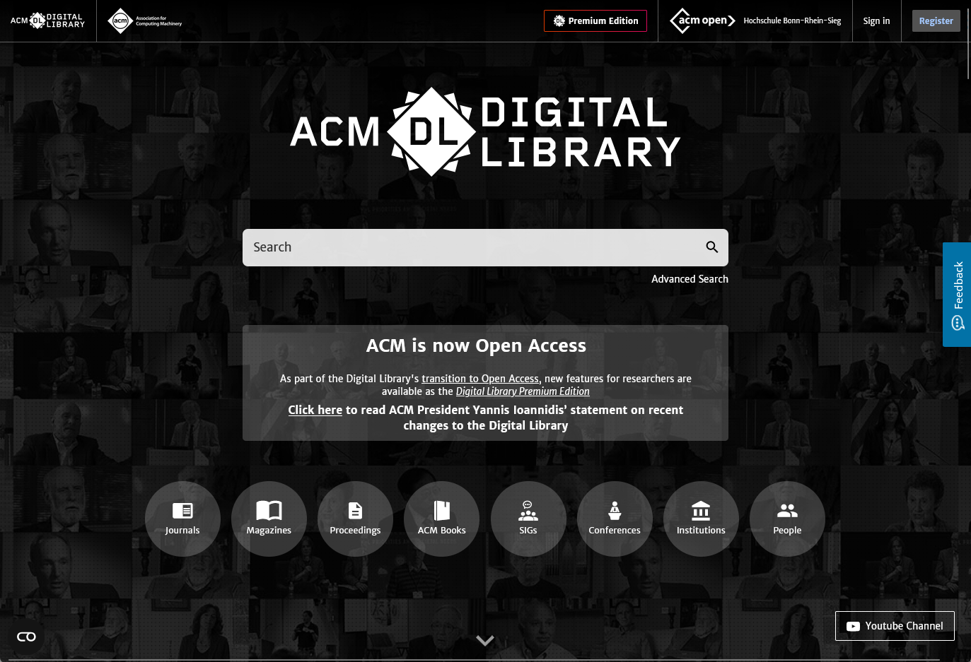
Notes:
https://dl.acm.org/
Association for Computing Machinery
ACM Full-Text Collection (Volltexte) & The ACM Guide to Computing Literature (Bibliografische Datenbank, d.h. Literaturnachweise)
Filter (z.B. Publications um Typ einzugrenzen) – Reset
Advanced Search
OR / AND (default) / NOT
Phrasen “ “
Wildcards: * : beliebige Anzahl Zeichen, ? : 1 Zeichen (nicht am Wortanfang)
Filter
Export des Queries möglich
References
Cited By / Bibliometrics
Index Terms (Author Keyword [frei] vs CSS [kontrollierte Taxonomie])
Autorenprofile
Special Interest Groups
Kostenloser Account: Suchen speichern
Query-Syntax : über erweiterte Suche änderbar / exportierbar (Reproduzierbarkeit!)
Basic features
Reading all ACM journals, proceedings and magazines
Search
Exporting citations
Email alerts for new journal and magazine content
Premium features
Access to the ACM Guide to Computing Literature
AI-generated article summaries
Podcast-style summaries of conference sessions
Advanced search
Rich article metadata, including download metrics, index terms and citations received
Bulk citation exports and PDF downloads
Saved searches
Save content to shareable binders
Personalized new content alerts

Slide 11

Aktion!
Recherchieren Sie in ACM nach
Brain-Computer Interface.
Wie verändert sich das Resultat wenn Sie den Begriff in Anführungszeichen setzen?
Suchen Sie zusätzlich nach der Abkürzung BCI. (ODER)
Durchsuchen Sie den ACM Guide to Computing Literature.
Beschränken Sie das Ergebnis auf Forschungsartikel.
Finden Sie einen vielzitierten Artikel aus den letzten 2 Jahren.
Finden Sie, welche anderen Artikel auf ihn verweisen.
Icons: colourbox.de – Hochschullizenz
Notes:
Recherchieren Sie in ACM nach Brain-Computer Interface.
Wie verändert sich das Resultat wenn Sie den Begriff in Anführungszeichen setzen?
Suchen Sie zusätzlich nach der Abkürzung BCI. (ODER)
Durchsuchen Sie den ACM Guide to Computing Literature.
Beschränken Sie das Ergebnis auf Forschungsartikel.
Finden Sie einen vielzitierten Artikel aus den letzten 2 Jahren.
Finden Sie, welche anderen Artikel auf ihn verweisen.
Nützliche Features: Autoren-Profil (Koryphäen ansehen: Subject Areas & Keywords für Ihre eigenen Suchstrings auswerten; in welchen Journals wurde publiziert?; Zitationen?)

Slide 12
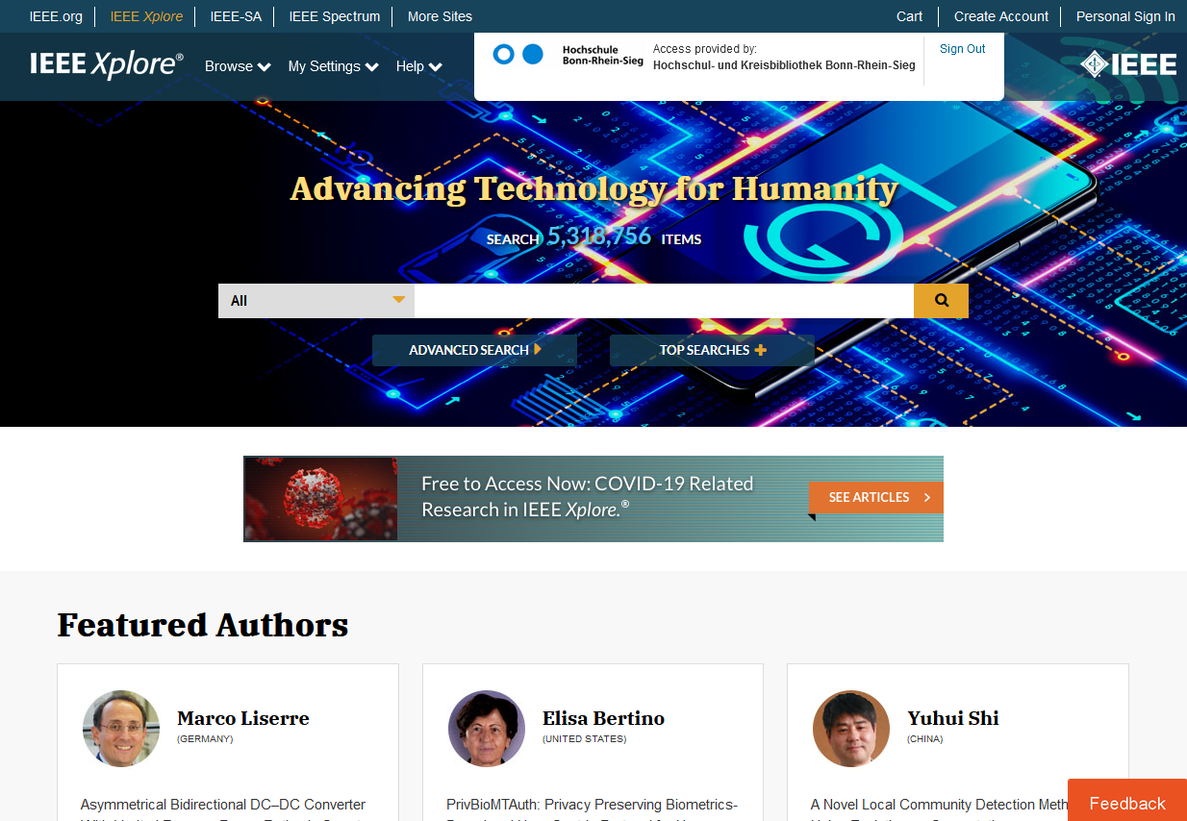
Notes:
https://ieeexplore.ieee.org/
Institute of Electrical and Electronics Engineers (sehr großer technischer Berufsverband; Entwickelt Standards)
Filter
Advanced Search (Metadata / Volltext)
Formular
Kommandozeile (AND, OR, NOT, NEAR, ONEAR/# )https://ieeexplore.ieee.org/Xplorehelp/#/searching-ieee-xplore/command-search#summary-of-search-operators; 40 keywords
Phrasing : ““ → exakte Suche, d.h. mit * arbeiten für z.B. Plural
Platzhalter (Wildcard) * und ? , 3 Satzzeichen benötigt außer bei Autor; maximal 5 Trunkierungen
Satzzeichen und gängige Stopwörter (the, a, of…) werden ignoriert; Stemming → es ist ausreichend, einfache Formen anzugeben (Singular) : computer findet auch computers; AE ↔ BE; I
Index Terms Combined field which allows users to search the Author Keywords, IEEE Terms, INSPEC Terms, and Mesh Terms
IEEE Terms Keywords assigned to IEEE journal articles and conference papers from a controlled vocabulary created by the IEEE.
INSPEC Controlled Terms Keywords assigned to articles from a controlled vocabulary of over 10,000 scientific terms created by INSPEC.
Touchscreen OR “touch screen*” – (haptic / kinesthetic )

Slide 13
Aktion!
Recherchieren Sie in IEEE Xplore nach
“Brain-Computer Interface“.
Passen Sie den Suchstring mittels Trunkierung * so an, dass auch …Interfaces und …Interfacing gefunden wird.
Finden Sie mit der Erweiterten Suche alle Artikel die BCI oder „Brain-Computer Interface“ im Titel enthalten.
Kopieren Sie den Suchstring. Ändern Sie ihn in der Kommando-zeilensuche so ab, dass nur Artikel gefunden werden, die „Review“ im Abstract enthalten.
Sortieren Sie die Resultate nach absteigendem Erscheinungsdatum.
Öffnen Sie einen Artikel, der bereits zitiert wurde und finden Sie die Liste der Zitationen.
Icons: colourbox.de – Hochschullizenz
Notes:
Recherchieren Sie in IEEE Xplore nach “Brain-Computer Interface“.
Passen Sie den Suchstring mittels Trunkierung * so an, dass auch …Interfaces und …Interfacing gefunden wird.
Finden Sie mit der Erweiterten Suche alle Artikel die BCI oder „Brain-Computer Interface“ im Titel enthalten.
Kopieren Sie den Suchstring. Ändern Sie ihn in der Kommando-zeilensuche so ab, dass nur Artikel gefunden werden, die „Review“ im Abstract enthalten.
Sortieren Sie die Resultate nach absteigendem Erscheinungsdatum.
Öffnen Sie einen Artikel, der bereits zitiert wurde und finden Sie die Liste der Zitationen.

Slide 14
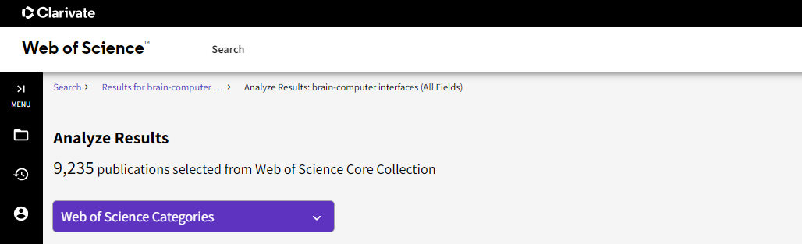
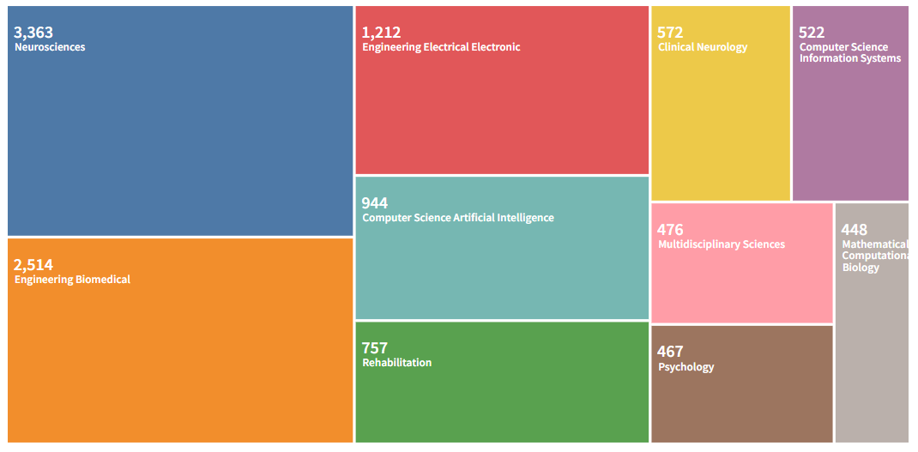
Notes:
Web of Science
Science Citation Index Expanded is a multidisciplinary index to the journal literature of the sciences. It fully covers over 8,300 major journals across 150 scientific disciplines and includes all cited references captured from indexed articles.
Publication years: 1999 to present
Basic Search
- Topic: Searches title, abstract, author keywords, and Keywords Plus.
Suche bearbeiten? -> auf Search klicken
AND, OR, NOT, NEAR, SAME
* $(0/1) ?(1) (min. 3 Zeichen notwendig, rechts- und links-Trunkierung)
Stemming (Entfernung von Suffixen wie –ing oder -ed) & Lemmatization (Schreibvarianten & verwandte Wortformen): nicht in Phrasen oder bei Wildcards
Tipp: Nutzen Sie Analyse Results, um einen Überblick der Kategorien oder (im Drop-Down Menü ändern) Forschungsgebiete der für Ihrer Suchstrings gefundenen Paper zu erhalten.
Enriched Cited References
liefern zusätzliche Infos über die Referenzen (wie häufig wurde eine Referenz im Artikel zitiert; welche anderen Referenzen werden im Umfeld zitiert; in welchem Bereich eines Artikels wurde die Referenz erwähnt). Referenzen werden „Function Classes“ zugeordnet: Hintergrund, Basis/Use, Support, Differ, Discuss : Mehr Details siehe: https://webofscience.zendesk.com/hc/en-us/articles/27713957430033-Enriched-Cited-References-Citation-Function-Class

Slide 15


Literaturrecherche / SLR – Suchprozess
Wissenschaftliche Suchmaschinen
Google Scholar
Bielefeld Academic Search Engine (BASE)
Semantic Scholar
KI Tools
Elicit (Semantic Scholar Korpus)
Research Rabbit (Semantic Scholar oder PubMed Korpus)
Connected Papers (Semantic Scholar Korpus)
Consensus (Semantic Scholar Korpus)
Icons: colourbox.de – Hochschullizenz
Notes:
Nützlich, um über den Tellerrand der Informationssilos hinaus zu suchen, allerdings mit Bedacht einsetzen
Validität der Quelle (!)
Reproduzierbarkeit des Suchergebnisses (wichtig für Systematische Literaturreviews)
Auffinden von Grauer Literatur (z.B. technical reports, white paper) – Vorsicht: ob nach wissenschaftlichem Standard ist meistens unbekannt
Semantic Scholar : AI-basierte semantische Suchmaschin. Schwerpunkt der ausgewerteten Literatur im Bereich Informatik, insbesondere Rund um Artificial Intelligence
Achtung KI-Tools – können unterstützen, benötigen aber Prüfung:
- Black Box
- Ergebnis kritisch auf Bias und andere Probleme prüfen!
- Achtung bzgl. Qualtität der Trainingsdaten / des durchsuchten Korpus
- Daten- und Urheberschutz , Geheimhaltungsklauseln beim Hochladen von Dokumenten beachten!
Nützliche Informationen anderer Hochschulen:
Uni Tübingen: https://uni-tuebingen.de/einrichtungen/universitaetsbibliothek/lernen-arbeiten/schulungen-beratungen-fuehrungen/literaturrecherche-mit-ki
Uni Augsburg: https://www.uni-augsburg.de/de/organisation/bibliothek/kurse-beratung/ki-in-der-literaturrecherche/

Slide 16

Literaturrecherche / SLR - Evaluation
Informierte Auswahl der Werkzeuge
Iteratives Vorgehen
Referenz-Werkzeuge nutzen Cited Reference Search von Web of Science
Das wichtigste Werkzeug
ist Ihr Intellekt!
Icons: colourbox.de – Hochschullizenz

Slide 17
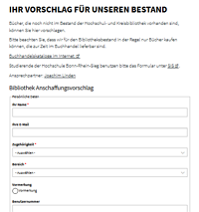



Literaturrecherche / SLR – Beschaffung
Open-Access-
Version
Anschaffungs-
vorschlag
unpaywall
Fernleihe
Wissenschafts-
Community
Icons: colourbox.de – Hochschullizenz
1,50 EUR pro Bestellung

Slide 18



Literaturverwaltung
Sammeln der Referenzen
Erstellen von Literaturlisten
Wissensmanagement
und mehr…
Literatur-verwaltung
Icons: colourbox.de – Hochschullizenz
Vergleich von Literaturverwaltungsprogrammen
Notes:
In LEA: Magazin > Bibliothek > Wissenschaftliches Arbeiten > Literaturverwaltung : https://lea.hochschule-bonn-rhein-sieg.de/goto.php/crs/1603954
FAQ Umstieg Citavi → Zotero: https://www.h-brs.de/de/bib/faq-umstieg-von-citavi-zu-zotero

Slide 19

Vielen Dank für Ihre Aufmerksamkeit!
Fachinformation
Wenden Sie sich bei Fragen
einfach an die Bibliothek ☺
Notes:
Bibliothek im LEA-Magazin https://lea.hochschule-bonn-rhein-sieg.de/goto.php/cat/80
oder auf der Webseite: https://www.h-brs.de/de/bibliothek
Schulungen und Tutorials: https://www.h-brs.de/de/bib/schulungen-und-tutorials

Slide 20


Literaturrecherche / SLR – Suchprozess
Wo finde ich die wissenschaftliche Zeitschrift XYZ?
Zeitschriftendatenbank (ZDB)
Icons: colourbox.de – Hochschullizenz
Elektronische
Zeitschriftenbibliothek (EZB)
Notes:
http://ezb.uni-regensburg.de/ → elektronische Zeitschriften
https://zdb-katalog.de → Print-Zeitschriften

Slide 21
Aktion!
Recherchieren Sie in Bib-Discover nach Brain-Computer Interface.
Beschränken Sie die Suche auf online verfügbare Titel.
Die Titel sollen nur zwischen 2015 und 2023 erschienen sein.
Nutzen Sie die Funktion „Alle Filter merken“, damit Sie die Filtereinstellungen nicht jedes Mal neu einstellen müssen.
Sie möchten sehen, welche Artikel des Autoren Wolpaw vorhanden sind.
Icons: colourbox.de – Hochschullizenz
Notes:
Metadatenqualität unterschiedlich, da unterschiedliche Datenquellen
Titel ist (exakt) Programmierung für Dummies -> entspricht Titel enthält “Programmierung für Dummies”
--
Recherchieren Sie in Bib-Discover nach Brain-Computer Interface.
Beschränken Sie die Suche auf online verfügbare Titel.
Die Titel sollen nur zwischen 2015 und 2023 erschienen sein.
Nutzen Sie die Funktion „Alle Filter merken“, damit Sie die Filtereinstellungen nicht jedes Mal neu einstellen müssen.
Sie möchten sehen, welche Artikel des Autoren Wolpaw vorhanden sind.

